Slide 1

Algorítmica práctica 4: Programación dinámica
Germán Castilla López
Jorge Gangoso Klöck
Pedro Morales Leyva
Clara Mª Romero Lara

Slide 2
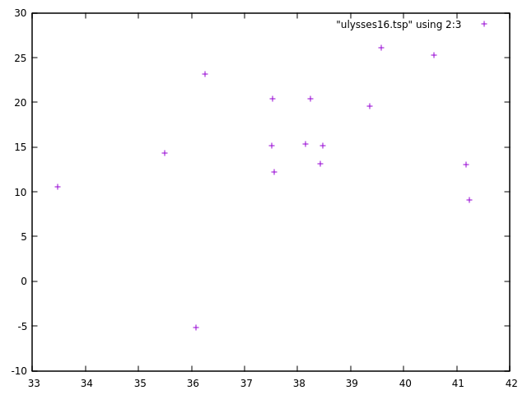
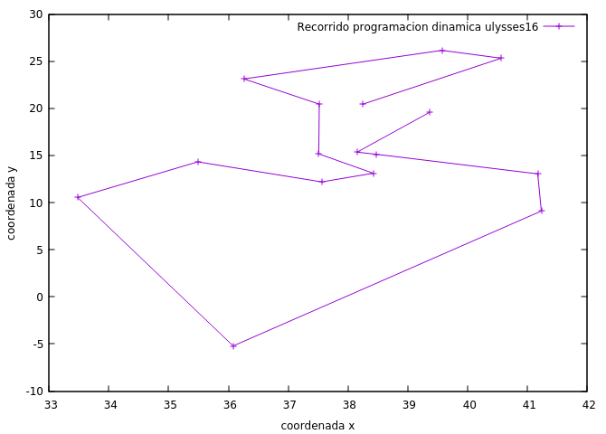
Problema del viajante de comercio: PD
Idea: almacenar resultados de los subproblemas en memoria para poder utilizarlos cuando se necesiten

Slide 3
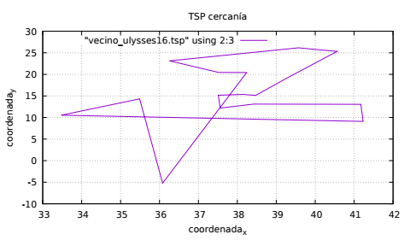
Problema del viajante de comercio: comparativa entre cercanía y pd
Recorrido por cercanía: 79
Recorrido por pd: 71

Slide 4
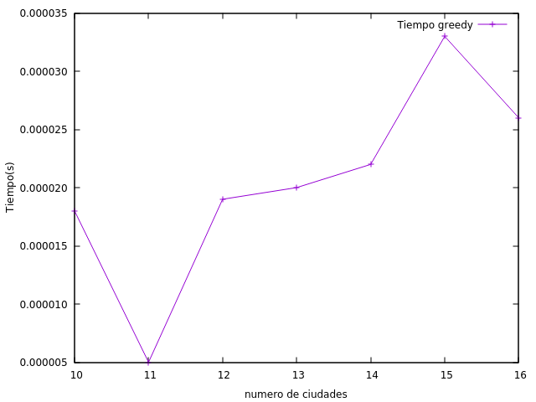
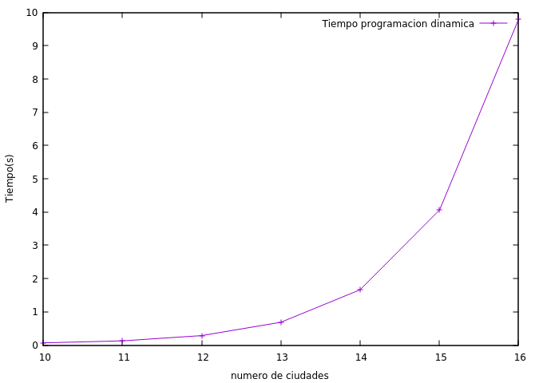
Problema del viajante de comercio: comparacion de tiempo cercanía y pd

Slide 5
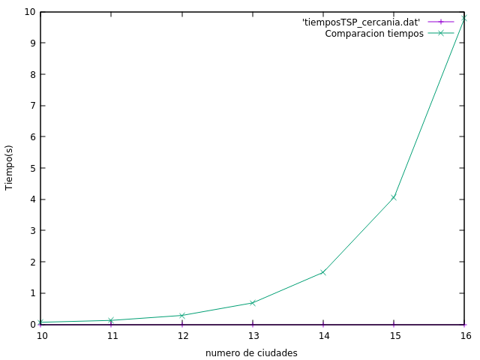
Problema del viajante de comercio: comparacion de tiempo cercanía y pd

